Slide 1
O problema da pesquisa
Teoria e Métodos de Pesquisa em Comunicação
Prof. Dr. Richard Romancini (ECA/USP)

Slide 2
“A boa resposta depende da boa pergunta!” (GOLDENBERG, 1999, p. 71)

Slide 3
Centralidade da questão
Localizado por Lopes (2007) na fase de definição do objeto, a etapa de elaboração do problema de pesquisa é considerada crucial por diversos os metodólogos, pois:
“O que determina como trabalhar é o problema que se quer trabalhar: só se escolhe o caminho quando se sabe aonde se quer chegar” (GOLDENBERG, 1999, p. 14), ou
“E ela [a definição do problema] que serve para definir e guiar as operações posteriores, como uma espécie de piloto automático, uma vez que tenha sido bem planejada” (LAVILLE; DIONNE, 1999, p. 85)

Slide 4
Definição de problema de pesquisa
O termo “problema de pesquisa” não tem o mesmo sentido do senso comum e pode, na verdade, ser definido como:
“Uma questão que não tem uma resposta plausível imediata ou evidente. São aquelas questões que necessitam de um esforço específico, metódico para se tentar obter respostas” (Gatti, 1999, p. 74), ou
“O problema de pesquisa é uma interrogação que implica em [...] uma dificuldade ainda sem solução que deve ser determinada com precisão para que possa realizar seu exame, avaliação, crítica” (SANTAELLA, 2001, p. 165, grifo meu)

Slide 5
Tema e problema da pesquisa
Todo problema se situa, como nota Lopes (2007, p. 138), “num conjunto mais amplo que é o assunto ou tema da pesquisa”.
Sobre qualquer tema são possíveis inúmeros problemas de pesquisa. Por exemplo, sobre o tema “divórcio”:
“quais as causas do divórcio (?)”;
“quais as características da pessoa que se divorcia (?)”, e
“qual a influência dos dispositivos comunicacionais nas causas de divórcio (?)”

Slide 6
Tema, problemática e problema
Já a problemática de pesquisa pode ser definida como “a visão global do próprio objeto de pesquisa e do domínio científico (disciplina) na qual ela se desenvolve” (LOPES, 2007, p. 122). Ou seja, trata-se da contextualização teórica mais geral que envolve o objeto e o problema que se elabora.
TEMA
PROBLEMÁTICA
PROBLEMA

Slide 7
Problema prático e problema epistemológico - I
Braga (2005), e outros autores, notam que se deve evitar problemas estritamente práticos, pois estes dependem de soluções ancoradas numa ação direta, num fazer
Entretanto, o próprio autor nota a possibilidade de “derivar” um “problema de conhecimento” a partir de um “problema prático”:
“Dada uma situação-problema na realidade, se essa situação é suficientemente complexa, em vez de procurar e propor soluções concretas imediatas, tentaremos direcionar a reflexão para: “como aprofundar meu conhecimento sobre essa situação antes de buscar soluções?” (BRAGA, 2005, p. 290)

Slide 8
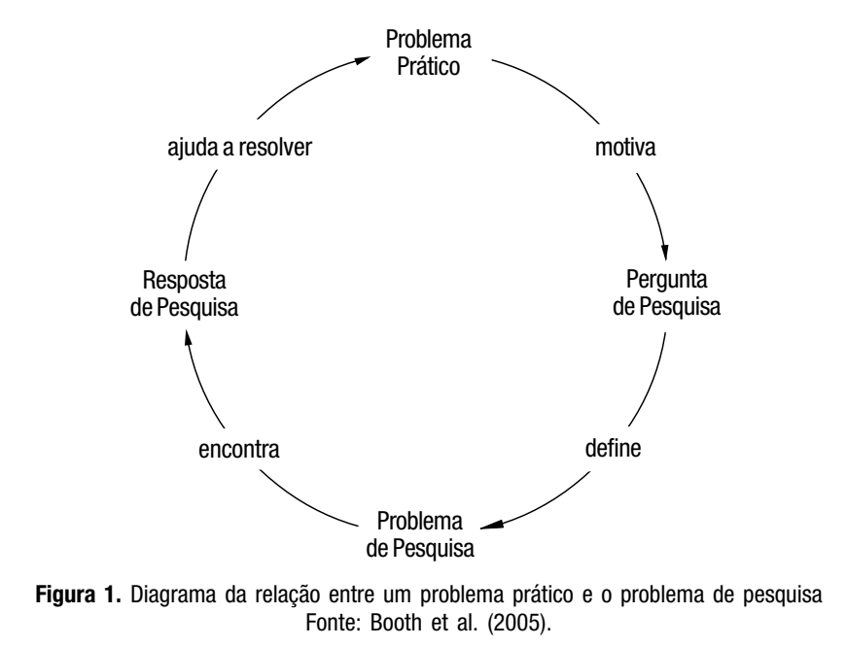
Problema prático e problema epistemológico - II
A proposta de Braga é similar à de Booth et al. (2005), conforme a figura ao lado
Entretanto, o próprio autor nota a possibilidade de “derivar” um “problema de conhecimento” a partir de um “problema prático”:
“Dada uma situação-problema na realidade, se essa situação é suficientemente complexa, em vez de procurar e propor soluções concretas imediatas, tentaremos direcionar a reflexão para: “como aprofundar meu conhecimento sobre essa situação antes de buscar soluções?” (BRAGA, 2005, p. 290)

Slide 9
Problema prático e problema epistemológico - III
Outro ponto de vista, similar, é proposto por Lankshear e Knobel (2008), que fazem uma distinção entre o que chamam de “problema existencial” – algo que perturba, confunde ou causa incômodo ao indivíduo – e o problema do ponto de vista “epistemológico” (relativo ao conhecimento), notando a possibilidade de intersecção entre eles, mas com maior relevo ao problema de conhecimento, cuja abordagem poderá encaminhar propostas para a “questão problemática”
TEMA
FENÔMENO/PROBLEMA EXISTENCIAL/SITUAÇÃO PROBLEMÁTICA
PROBLEMA

Slide 10
Problema prático e problema epistemológico – Exemplo de distinção
Tema: violência escolar e novas tecnologias.
Fenômeno / Problema existencial / Situação problemática: casos de comportamento hostis realizados por estudantes contra seus colegas e professores, utilizando a internet, ocorridos na Escola X, no Jardim Y, na cidade de Z, nos últimos anos.
Problema de pesquisa formulado de modo inadequado, por ser voltado à resolução de um aspecto prático. (Note, porém, que o problema seguinte pode colaborar com o problema prático, mas é elaborado tendo vista a obtenção de conhecimento): Como acabar com as agressões virtuais na escola?
Problema epistemológico (e de verificação possível): quais as características, motivações e efeitos pessoais e no grupo dos atos agressivos envolvendo a internet na vida escolar?

Slide 11
Problema de pesquisa – Síntese
“Formular o problema consiste em dizer, de maneira explícita, clara, compreensível e operacional, qual a dificuldade, com a qual nos defrontamos e que pretendemos resolver, limitando o seu campo e apresentando suas características. Desta forma, o objetivo da formulação do problema da pesquisa é torná-lo individualizado, específico, inconfundível” (RUDIO, 2000, p. 94).

Slide 12
Aspectos que qualificam o problema - I
Formulação clara, compreensível, unívoca (geralmente podendo ser sintetizado numa pergunta).
Adequada delimitação: não é excessivamente limitado (a ponto de não ter interesse científico) ou banal (não científico), mas também não é amplo demais (e irrespondível = projeto de vida). O segundo aspecto se relaciona também com o realismo ou exequibilidade da proposta.
Deve ser passível de verificação empírica, sendo factivel a obtenção de dados e informações imprescindíveis a essa tarefa. Em outras palavras, a pergunta deve poder ser respondida.

Slide 13
Aspectos que qualificam o problema - II
Evita indagações a respeito envolvam de juízos de valor (morais, éticos, estéticos, etc.) ou a dimensões abstratas, como o futuro. Na verdade, como dito, o problema possui componente empírico = real, concreto, mesmo que em termos de materialidade cultural como documentos textuais ou audiovisuais).
Assim, questões como “qual é a melhor religião?”, “o que significa o belo” não são estritamente científicas e não devem ser base de problemas de pesquisa. Bem como, em termos da questão do futuro “Como as escolas brasileiras conviverão com a tecnologia no ano de 2050?”. Perguntas desse tipo podem ser interessantes, mas são inobserváveis, pode ser abordadas num texto no formato de ensaio especulativo, mas não em uma pesquisa

Slide 14
Aspectos que qualificam o problema - III
Possui “aderência” à área/disciplina na qual procura se localizar, para o qual procura produzir conhecimentos.
Assim, o problema deve ser baseado e poder dialogar com teorias e discussões da área em questão, tendo intenções compreensivas, analíticas – ultrapassando o mero tratamento de dados –, de modo a trazer contribuições, em termos da aquisição de saberes, ao campo de estudo.
Pode, como foi visto, decorrer de uma questão prática (“situação problemática” ou “problema existencial”), mas objetiva essencialmente adquirir conhecimentos, com um teor maior de abstração e reflexão, mais do que agir direta e imediatamente sobre determinada situação ou contexto. Trata-se, antes, de entendê-lo.

Slide 15
Aspectos que qualificam o problema - IV
Na formulação do problema, e em seus desdobramentos quanto ao planejamento da pesquisa, leva em conta preocupações práticas que se relacionam à viabilidade da pesquisa:
Conforme nota Bourdieu (1992, 50): De fato, a ajuda mais decisiva, que a experiência permite que se dê ao investigador principiante, é a que consiste em incitá-lo a ter consideração, na definição do seu projeto, as condições reais de realização, quer dizer, os meios, sobretudo em tempo e em competências específicas, de que ele dispõe (em especial, a natureza da sua experiência social, a formação que recebeu) e também as possibilidades de acesso a informadores e a informações, a documentos ou a fontes, etc. Muitas vezes, é só ao cabo de um verdadeiro trabalho de socioanálise que se pode realizar o casamento ideal de um investigador e do seu “objeto”, por meio de toda uma série de fases de sobreinvestimento e de desinvestimento.

Slide 16
Elaboração do problema: recomendações - I
O exercício proposto por Braga (2005) pode ser um início interessante para se aproximar da pergunta de pesquisa.
Goldenberg (1999, p. 171) recomenda que a elaboração de um problema de pesquisa se dê a partir:
da imersão sistemática no assunto;
do estudo da literatura existente (revisão da literatura e QTR);
da discussão com pessoas que acumularam experiência prática no campo de estudo.

Slide 17
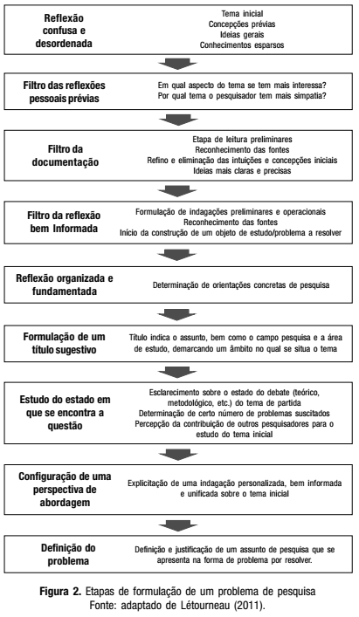
Elaboração do problema: recomendações - II
O esquema proposto por Létourneau (2011) é similar, às discussões prévias.

Slide 18
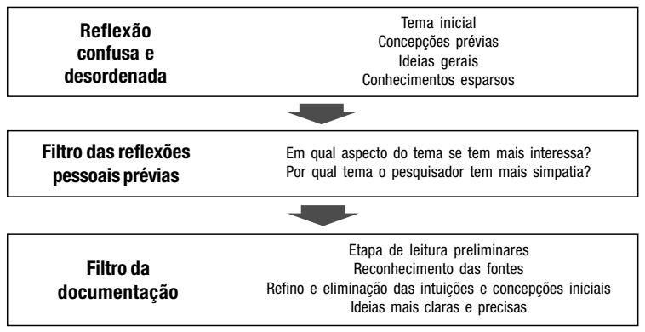
Elaboração do problema: recomendações - III

Slide 19
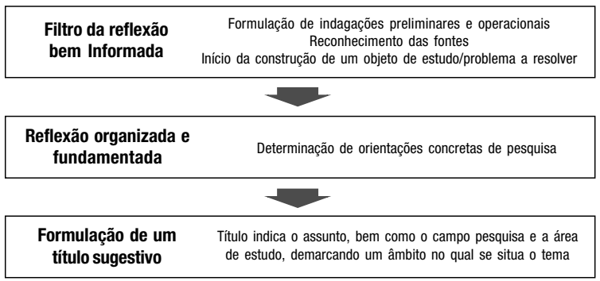
Elaboração do problema: recomendações - IV

Slide 20
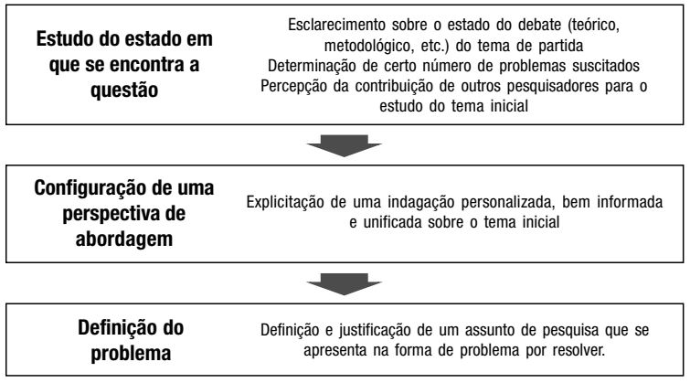
Elaboração do problema: recomendações - V

Slide 21
Referências
BOOTH, Wayne C.; COLOMB, Gregory G. e WILLIAMS, Joseph M. A arte da pesquisa. São Paulo, Martins Fontes, 2a ed., 2005.
BRAGA, José Luis. Para começar um projeto de pesquisa. Comunicação & Educação, n. 3, set./dez. 2005. Disponível em http://www.revistas.univerciencia.org/index.php/comeduc/article/viewFile/5155/4783.
GATTI, Bernardete A. Algumas considerações sobre procedimentos metodológicos nas pesquisas educacionais. EccoS Rev. Cient., Vol. 1, p. 63-79, 1999. Disponível em: http://www4.uninove.br/ojs/index.php/eccos/article/viewFile/155/167.
GOLDENBERG, Mirian. A arte de pesquisar: como fazer pesquisa qualitativa em ciências sociais. Rio de Janeiro, Record, 3a ed., 1999. Disponível em: http://www.ufjf.br/labesc/files/2012/03/A-Arte-de-Pesquisar-Mirian-Goldenberg.pdf
LANKSHEAR, Colin; KNOBEL, Michele. Pesquisa pedagógica: do projeto à implementação.Porto Alegre,Artmed, 2008.
LAVILLE,Christian; DIONNE, Jean. A construção do saber: manual de metodologia das ciências humanas. Porto Alegre, Artmed; Belo Horizonte, Ed. UFMG, 1999.

Slide 22
Referências
LÉTOURNEAU, Jocelyn. Ferramentas para o pesquisador iniciante. São Paulo, Martins Fontes, 2011.
LOPES, Maria Immacolata Vassallo de. Pesquisa em comunicação. São Paulo, Loyola, 8a ed., 2007.
RUDIO, Franz V. Introdução ao projeto de metodologia científica. Petrópolis, RH: Vozes, 2000.
SANTAELLA, Lucia. Comunicação e pesquisa: projetos para mestrado e doutorado. São Paulo, Hacker, 2001.

